Slide 1
ГБУДО НО «Центр психолого-педагогической,
медицинской и социальной помощи».
Детское объединение
« Умелая иголочка»
Мастер-класс по изготовлению
открытки из ткани
«Новогоднее волшебство»

Slide 2
Творческий коллектив: педагог дополнительного образования Ширай Вера Александровна, обучающиеся – Денисова Елизавета 15 лет, Новожилова Анастасия 15 лет.
Учебное учреждение: ГБУДО НО «Центр психолого-педагогической, медицинской и социальной помощи».
Описание: Данная открытка предложена для педагогов и их родителей, а так же детям от 11 лет. Открытку можно выполнить как коллективно, так и индивидуально. Изготовление открытки из ткани очень увлекательный вид декоративно прикладного творчества не только для детей, но и для взрослых. С использованием ткани, можно так же изготовить различные аппликации, елочки, панно к любым праздникам.
Назначение: подарок, украшение интерьера своими руками.
Уровень сложности: средний.
Цель: изготовление открытки из ткани.
Задачи:
- развивать творческий потенциал ребёнка;
- развивать мелкую моторику рук;
- воспитывать уверенность в своих силах и трудолюбие;
- научиться работать с разными материалами;
- научить работать с разными по свойству и составу материалов;
- развивать усидчивость и терпение.

Slide 3
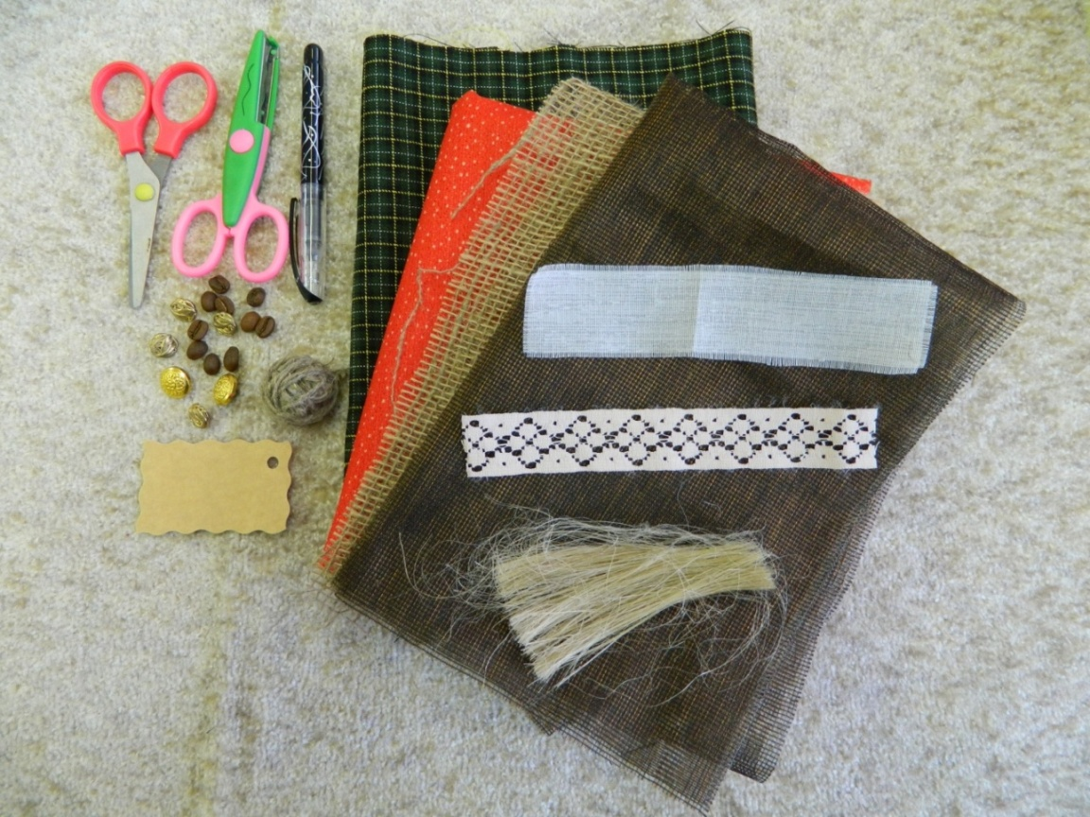
Инструменты и материалы:
плотный картон для основы; белая плотная бумага; ткань разных цветов ; верёвка пеньковая; тесьма; мешковина; кофе в зернах; пуговицы; полубусины; пакля; гелевая чёрная ручка; нитки швейные; иголка ручная; ножницы; фигурные ножницы; простой карандаш или ручка; клей «Титан», синтепон.

Slide 4
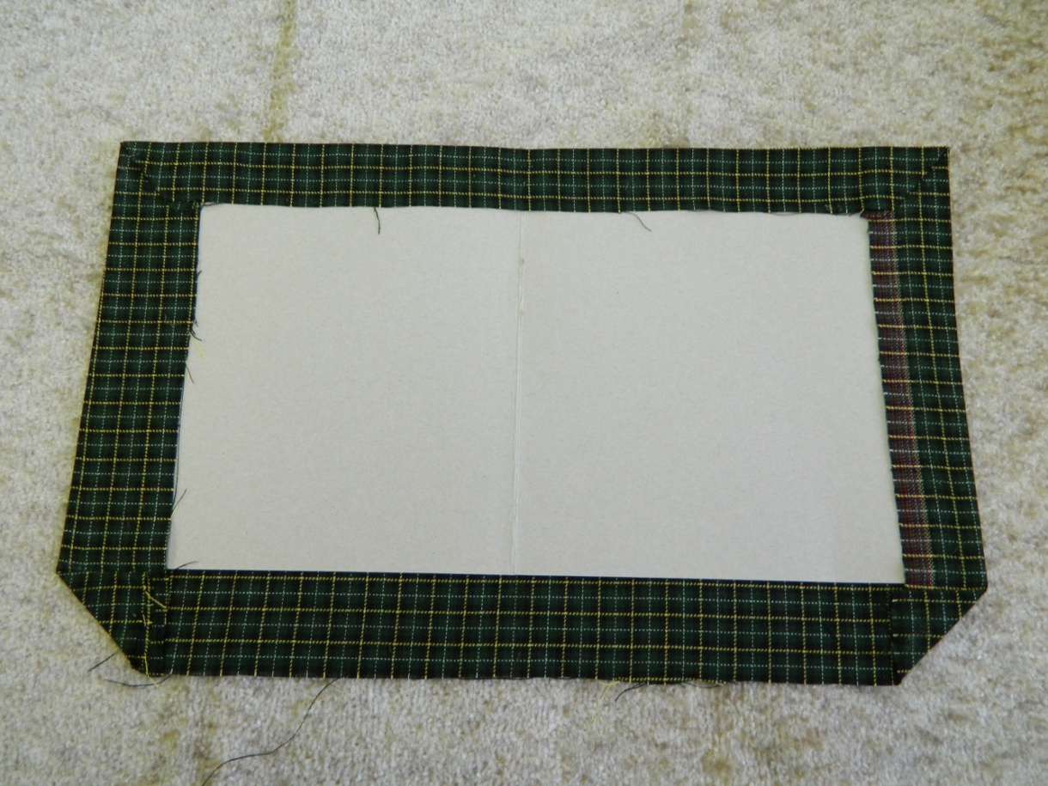
Берём плотный картон размером 40 на 20 сантиметров, ткань размером 44 на 24 сантиметра, наклеиваем картон на ткань, припуски загибаем на обратную сторону, загибаем уголки и всё приклеиваем.

Slide 5
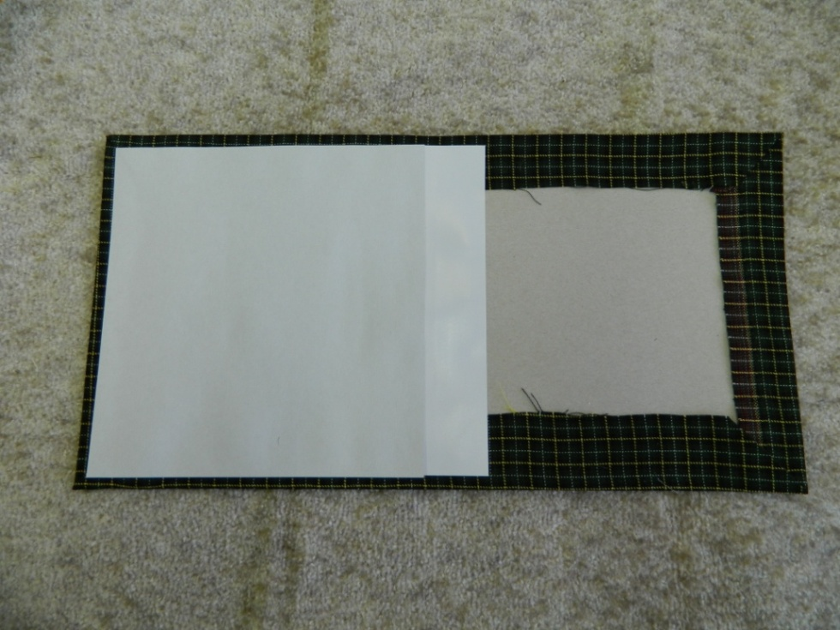
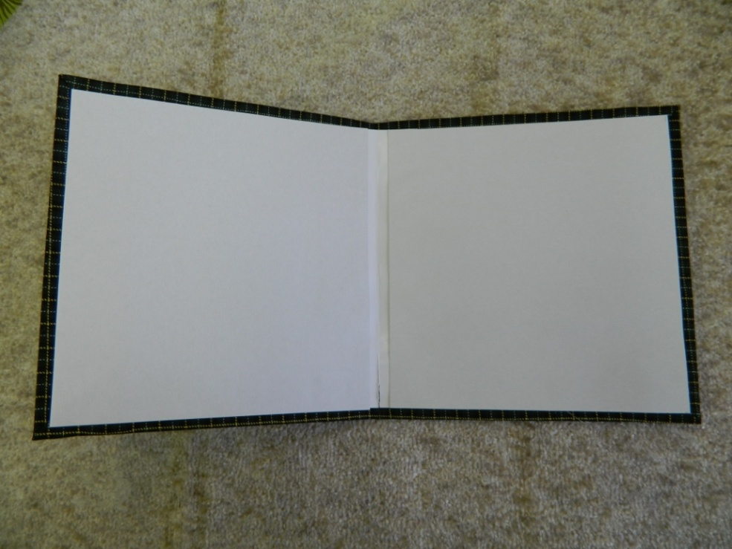
Далее производим отделку внутренней части открытки. Сначала приклеиваем полоску из бумаги на середину сгиба шириной 5 сантиметров и длинной 19 сантиметров, затем из белой бумаги вырезам два квадрата 19 на 19 см. и приклеиваем их на обе стороны.

Slide 6
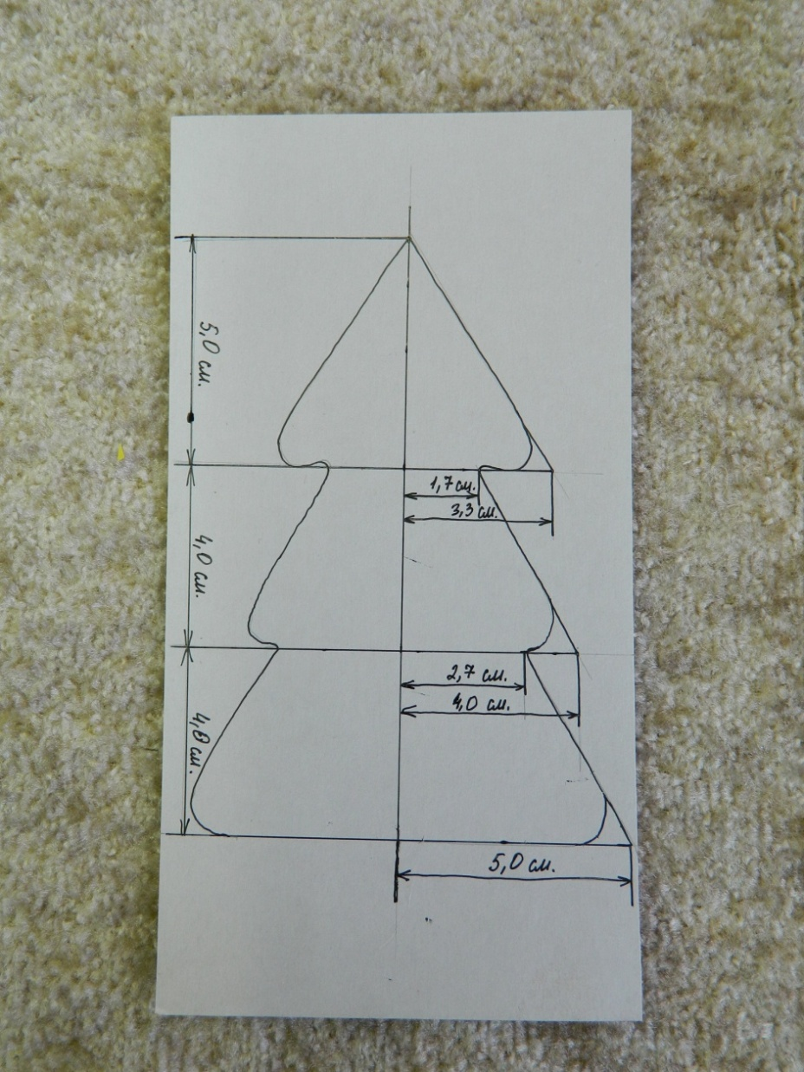
На белом листе формата А4 чертим трафарет
будущей елочки. Вырезаем
полученную заготовку.
Берем красную ткань, складываем пополам изнаночной стороной внутрь. По лицевой стороне ткани
обводим трафарет по контуру, но не вырезаем.

Slide 7
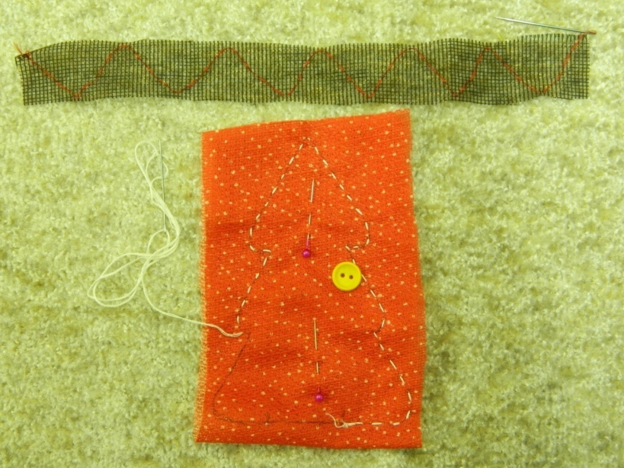
Прошиваем ручным швом «иголка в перед» по контуру стежками длинной 2-3 мм., в низу нашей елочки оставляем не прошитую часть длинной 2 см., через данную щель нужно будет произвести набивку синтепоном.
Из тонкой коричневой ткани вырезаем три полоски длинной 25 см. и шириной 2,5 см. Каждую полоску прошиваем ручным швом «иголка в перед» зигзагом и стежками длинной 2-3 мм., затем стягиваем и закрепляем нитку.

Slide 8
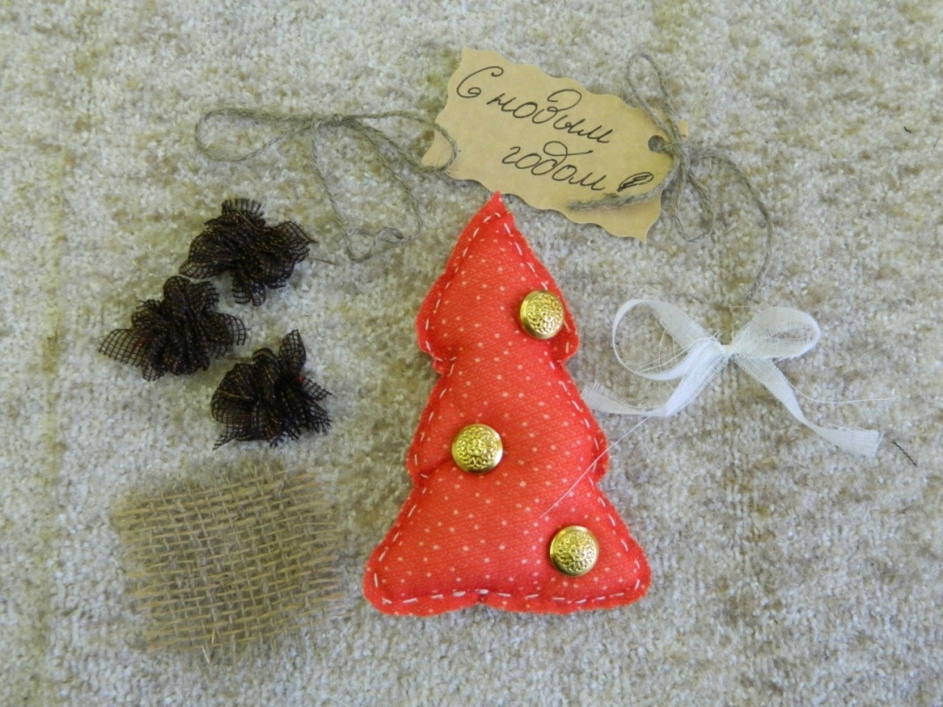
Набиваем елочку синтепоном, зашиваем место через которое производилась набивка, обрезаем лишнюю ткань на расстоянии 0,5 см. от шва. Пришиваем 3 пуговки на елочку.
Заготавливаем квадратик из мешковины размером 3,0 см на 3,0 см. Фигурными ножницами из картона вырезаем прямоугольник 3,0 см на 6,0 см. и подписываем, в правом верхнем углу дыроколом делаем дырку , вставляем пеньковую веревку и завязываем бантик . Отдельно заготавливаем бантики из – белой полоски ткани шириной в 1,0 см. и пеньковой веревки.

Slide 9
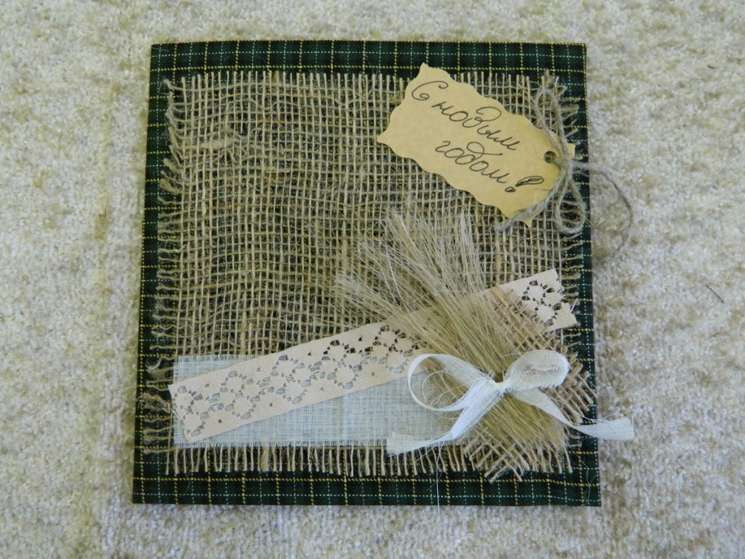
Из мешковины вырезаем: квадрат размером 19,0 см. на 19,0 см. при этом края немного распускаем; полоску из белой тонкой ткани длинной 17,0см. и шириной 3,5 см. края так же немного распускаем. Приклеиваем на клей «Титан» все ранее заготовленные детали.

Slide 10
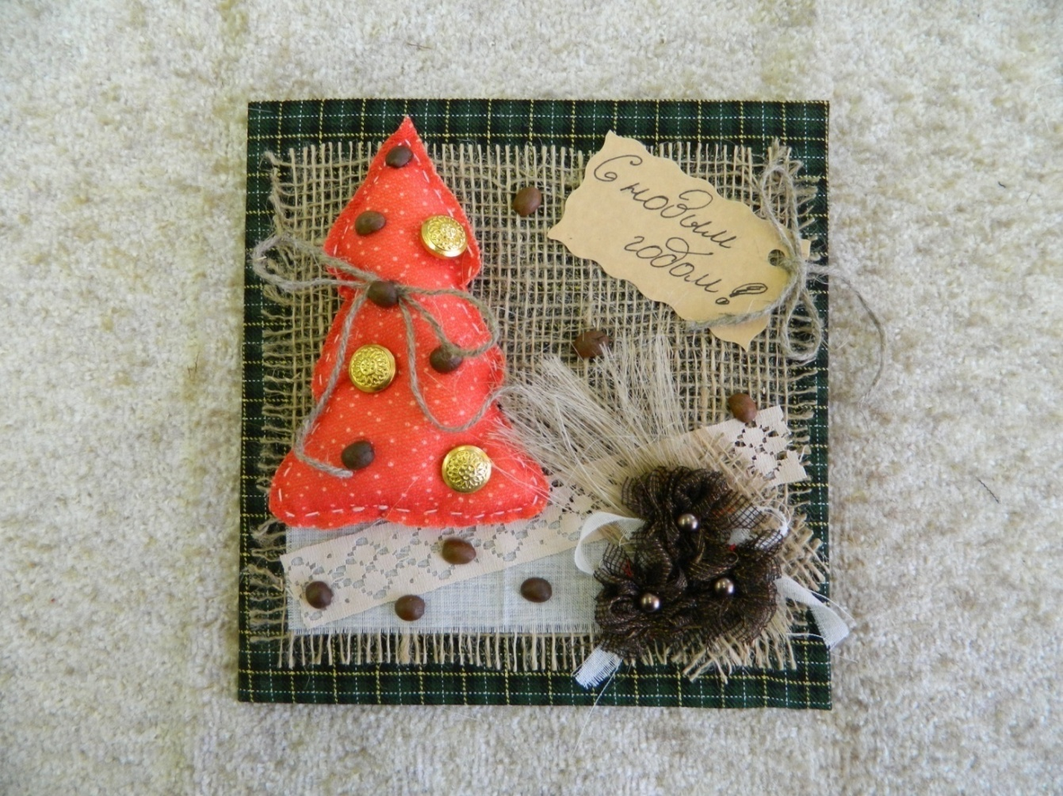
Приклеиваем на открытку: нашу елочку, украшаем ее бантиком и зернами кофе; цветочки а на них в каждую серединку полубусины; по своему усмотрению в разные места зерна кофе.

Slide 11
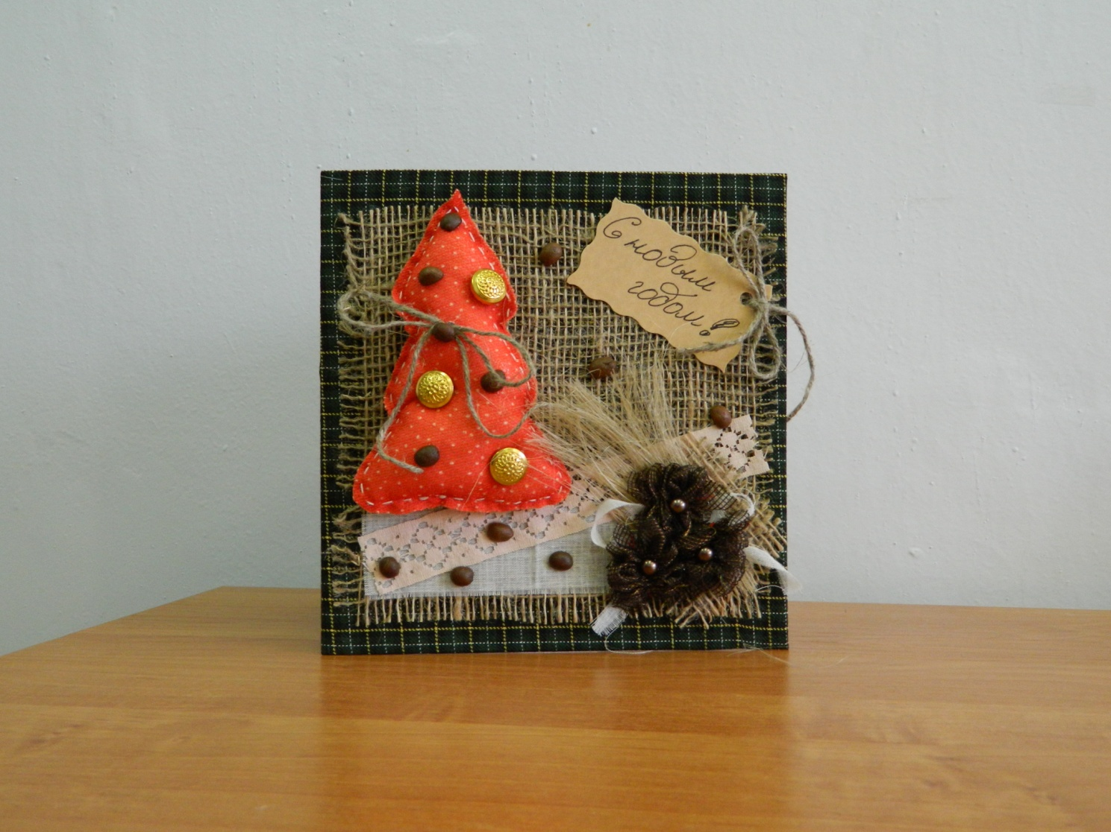
Очищаем изделие от лишних ниток и остатков ткани. Открытка из ткани готова.
Желаю всем творческих успехов.

Slide 12
Спасибо за внимание !

